Slide 1
Høstmøte Troms Skikrets Langrenn
Lørdag 29.oktober 2022 Bardufosstun

Slide 2
Saksliste
LK
Sesongen 2022/23
Terminliste
Reiseplaner
Kvoter/uttakskriterier
Støtteapparat/ foreldrerollen
Kurs
Info fra høstmøtet i NSF
Konkurranseregler
Eventuelt

Slide 3
Langrennskomiteen 2022-2023
Leder Rune Tøllefsen Medkila Skilag
Medlem Kenneth Daleng Salangen IF
Medlem Olaug Iren Fossbakk BOIF
Medlem Tove Amundsen Fuglem Bardu IL
Ungdoms- Johannes Andberg Stenersen Kvaløysletta Skilag repr.
Notes:
Tove Amundsen Fuglem er nytt medlem i LK. Tatt over plassen for Espen Farstad.

Slide 4
Langrennskomiteen 2021-2023
Digitalt møte første mandag i mnd.
Fysisk møte 2 ganger i løpet av året
Saker kan sendes inn til troms@skiforbundet.no
Kom gjerne å prat med oss på skirenn ☺

Slide 5
Langrennskomiteen 2021-2023 Møtereferater

Slide 6
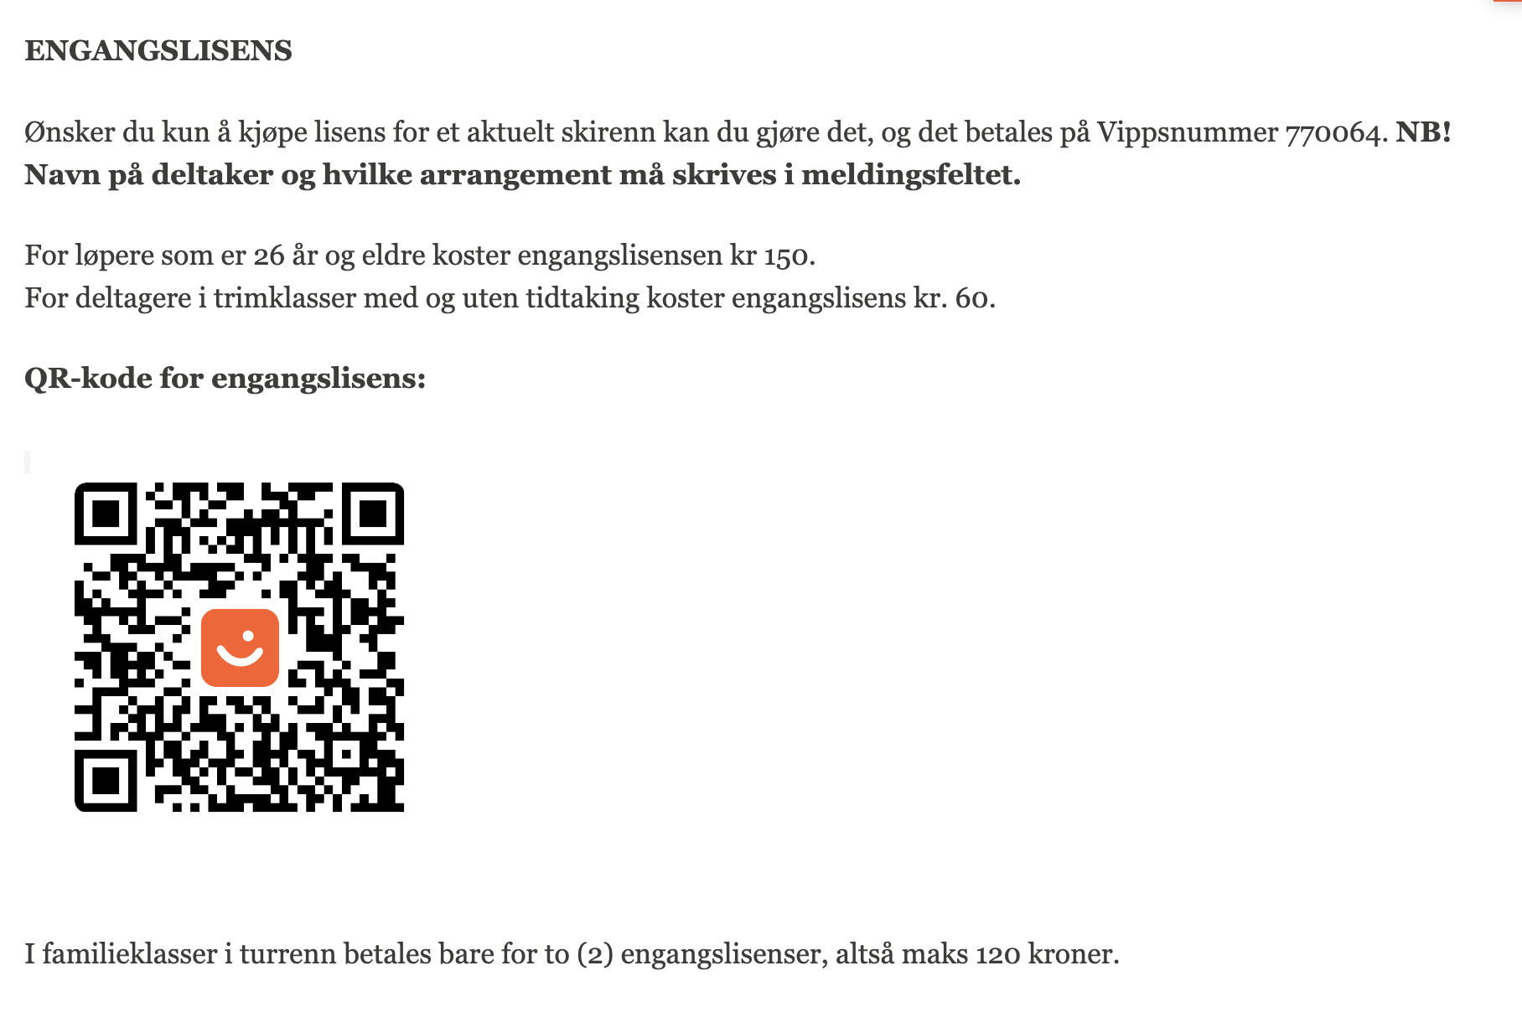
Terminliste 2022/2023 Til arrangør av skirenn
Bruk av iSonen er utsatt til 1.mai
Opprett arrangementet i sportsadmin som «422 langrenn»
Ny ordning for engangslisens med vipps: https://www.skiforbundet.no/fagportal/skilisens/

Slide 7
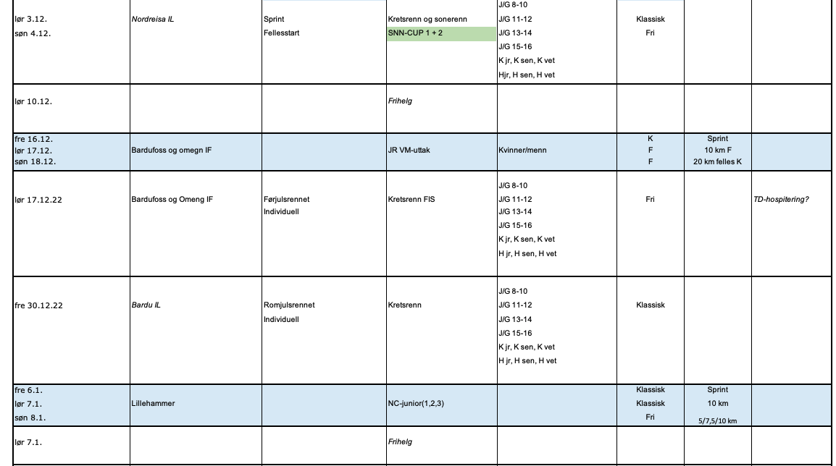
Terminliste 2022/2023 https://www.skiforbundet.no/troms/langrenn/skirenn/

Slide 8
Terminliste 2022/2023
SNN Cup
Klasse 13, 14, 15, 16 år og Junior
8 renn – 6 beste tellende
Premie til topp 3 og alle som har deltatt på 6 eller flere renn
Gul ledertrøye til leder i hver klasse
Poengsystem (som World Cup): 100 - 80 - 60 - 50 - 45 -40- 36 - 32 -29 - 26 -24 - 22 -20 - 18 - 16 - 15 -14 - 13 osv.
Evt. avlysninger fører til strykning av arrangement i cupen og antall renn reduseres tilsvarende
Resultater legges ut fortløpende på kretsens nettside
SNN-henger med utstyr som skal fraktes fra renn til renn

Slide 9
Terminliste 2022/2023
SNN Cup – «De fire store»
DATO | STED | STILART
3.desember | NORDREISA | Klassisk
4.desember | NORDREISA | Fristil
21.januar | KVALØYSLETTA | Fristil
22.januar | KVALØYSLETTA | Klassisk
18.februar | SKJERVØY | Fristil
19.februar | NORDREISA | Klassisk
15.april | TROMSØ | Fristil
16.april | TROMSØ | Klassisk

Slide 10
TD på skirenn i kretsen
TD fysisk tilstede på kretsrenn og KM
LK er tilgjengelig TD for sonerenn
Mulighet for hospitering på VM-mønstring/Førjulsrennet på Bardufoss
Meld på her: https://forms.office.com/r/vwacMXrqTz

Slide 11
Terminliste 2022/2023 – Nasjonale renn
Hovedpunkter Norges Skiforbund
15-16 år
Hovedlandsrennet MERÅKER 24.-26.mars
Ungdomsstafetten HOLMENKOLLEN 12. mars
Juniorer
Equinor Norges Cup (1-2-3) LILLEHAMMER 6.-8. jan
Equinor Norges Cup (4-5-6) VOSS 10.-12. feb
Equinor Norges Cup/ jr.NM (7-8) ALTA 3.-5. mars
Equinor NC+NC Finale (9-10-11) TOLGA 31. - 1. april
Seniorer
Equinor Norges Cup (1-2-3) GÅLÅ 25.-27. nov.
NM senior del I (4-5-6) VIND 19.-22. jan
Equinor Norges Cup (7,8,9) ÅSEN 17.-19. feb
Equinor Norges Cup (10-11-12) MJØS 10.-12.mars
NM senior del II (NC 13,14) TOLGA 29.-1. april

Slide 12
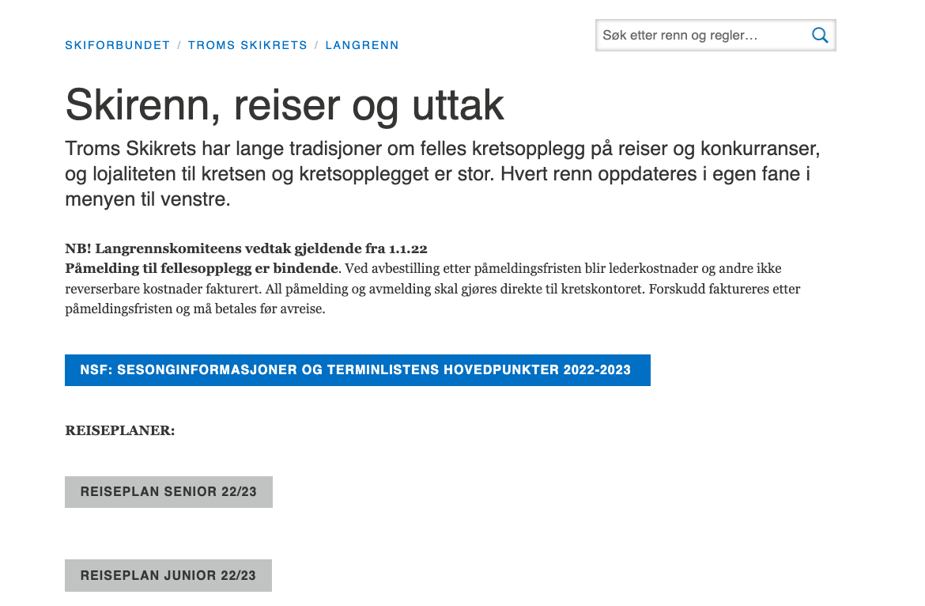
Reiseplaner 2022/2023
Alle løpere bestiller flybilletter selv
Kretsen bestiller flybilletter til ledere og smørere.
Det er opprettet egne sider til hvert renn
Påmeldingsfrister må overholdes
Bindende påmelding
https://www.skiforbundet.no/troms/langrenn/reiseroguttak/

Slide 13
Uttakskriterier
JUNIOR
Bardufoss
Felles smøring?
6.- 8.januar - Lillehammer
Fri påmelding.
10.-12. februar - Voss
Fri påmelding.
3.- 5.mars – Alta, jr. NM
Fri påmelding.
Uttak til stafett gjøres av LK/Jr.Trenere/NTG/Nordreisa VGS.
Stafettuttak baserer seg på NC Lillehammer og Voss, resultater SNN-cup og NM resultater.
29.-1. april – Tolga – NC finale
Kvalifiserte løpere + løpere nær kvalifisering.

Slide 14
Uttakskriterier
15/16 år
24-25.februar – Hovedlandsrennet - Meråker
fri påmelding. Reisen har et stort sosialt fokus.
26.februar - Stafett Hovedlandsrennet
Uttak gjøres av LK/Trener 15-16. Grunnlag baseres på sammenlagtresultater SNN cup og HL.
To lag toppes.
12. mars - Stafett Holmenkollen
Uttak gjøres av LK/trenere 15-16 år.
Uttak baserer seg på følgende kretsrenn:
Skicrossprint Skjervøy 18.feb
Individuell Kvaløysletta 21. jan
Førjulsrennet Bardufoss 17.des

Slide 15
Uttakskriterier – Generelt
https://www.skiforbundet.no/globalassets/05-krets---blokker/troms/langrenn/uttakskriterier-generelt.pdf

Slide 16
Organisering av reiser Støtteapparat og foreldrerollen
Informasjon om organisering av overnatting
Bindende påmelding. Ha reiseforsikring på plass!
Forskudd må betales før avreise
Uttak til roller vs. hjelpe til
Heie på ALLE!

Slide 17
KURS
TD-kurs
Ikke satt opp i høst.
Mange ble utdannet i fjor
Grasrottrener
Gratis kurs sponset av Norsk Tipping
Dersom klubben ønsker å arrangere grasrottrenerkurs sendes en e-post til troms@skiforbundet.no
Skiklubbutvikler

Slide 19
Notes:
Olaug

Slide 21
Notes:
Reisefordeling innføres på NC junior og Hovedlandsrennet

Slide 22
Notes:
Felles smøreopplegg innføres. Form og antall ikke satt.

Slide 23
Notes:
Det forsetter som der har vært. Løpere på landslag og regionlag må bruke drakt med lagets sponsoret. Kan være klubbdrakt, men må ha riktige sponsorer.

Slide 24
Høstmøte NSF Langrenn 2022
Referater og innlegg fra Høstmøte:
https://www.skiforbundet.no/langrenn/langrennskomiteen/motedokumenter/hostmote2022/
Sesonginformasjoner NSF langrenn:
https://www.skiforbundet.no/globalassets/04-gren---medier/langrenn/regler-og-retningslinjer/2022-2023-sesonginformasjoner-langrenn.pdf

Slide 25
KONKURRANSEREGLER
UTSTYR - Stavlengde – Klassisk 83% av kroppslengde – Friteknikk 100% av kroppslengde
TEKNIKK - Klassiske soner på alle kretsrenn. - Klassisk teknikk = diagonalgang, dobbelttak teknikker og fiskeben uten glifase! - Singel eller dobbelskøyting er ikke lov. - Svingteknikk - skøytetak kun for å endre retning – ikke fraspark i svinger - Det er ikke lov å hoppe inn og ut av spor gjentakende ganger. LØPERS ANSVAR - I alle trenings og konkurransesituasjoner må løperen vise aktsomhet og ta hensyn til løypeforholdene, sikt og opphopning av løpere. - I alle trenings og konkurransesituasjoner MÅ løperen følge fartsretningen. - I renn med intervallstart må en løper som blir tatt igjen av andre, gi løype på første signal. Dette gjelder ved klassisk teknikk, selv med to spor. - Ved fri teknikk må løperen gi løype selv om løperens egne bevegelser blir innskrenket. - Under sekundering har funksjonærer, trenere og andre ikke lov til å løpe mer enn 30 meter ved siden av løperen. SKILISENS - Alle som deltar i skirenn og har fylt 13 år må ha skilisens. - Alle som hadde lisens forrige sesong skal ha mottatt lisenskrav i Minidrett. Lisensansvarlig i klubben løser lisens i Sportsadmin til de som fyller 13 i år og andre nye løpere. Grunnlisens eller Utvidet lisens (hhv kr 310 og 800). - Løpere fra 17 år som skal få FIS-renn trenger FIS-lisens.

Slide 26
KONKURRANSEREGLER
STARTKONTINGENTSATSER Følgende satser gjelder for sesongen 20/21: Barn og ungdom: kr 130,- pr renn - Junior: kr 150 pr renn - Senior: kr 170 pr renn (200 kr ved distanser over 31km) Turrenn: Turrennarrangører kan fastsette startkontingenten selv. Startkontingent ved etteranmeldelse: Ved etteranmeldelse kan arrangøren innkreve dobbel startkontingent (minus deltakeravgiftsdelen). Denne regel gjelder ikke barn 12 år og yngre. (Rennregl. pkt 214.2.5 og 313.3.3) KULDEGRENSER For 16 år og yngre: minus 15 grader For junior og senior: minus 18 grader For distanse over 30km: minus 15 grader Reglene gjelder under gunstigst mulige værforhold
REKLAMEREGLER På hodeplagg: ett sponsormerke på max. 50 cm2. Det må også være klubbmerke eller flagg i fronten av lua. Over hvert øre: lueprodusentenes merke, max 15 cm2 På drakt: inntil 450 cm2 reklamemerker. Max 100 cm2 per merke. (fullstendige regler i Rennregl. pkt 207)
Oppdatert regelverk før sesongstart på Beitostølen.
Notes:
Se oppdatert regelverk november 2022

Slide 27
NNM arrangør 2024 fra Troms
Søknadsfrist 15. februar 2023
Søknad sendes til troms@skiforbundet.no
Søknadsskjema: https://www.skiforbundet.no/troms/nord-norge-samarbeid/
Nord-Norsk regelverk under oppdatering
Nord-Troms sin tur i rulleringen.

Slide 28
Neste sesong
INNSPILL ØNSKES
Rulleskicup sommer 2023
Det har vært dårlig deltakelse på rulleskirenn i år.
Er det for dårlig deltakelse eller fortsette med rulleskicup neste år?
Øke nivået til KM i rulleski?
I eller utenfor fellesferien? Ønsker for tidspunkter?
Nord-Norsk sommerskiskole 2023
Notes:
Salen:
- Positiv til å styrke status på rulleskicup. Bedre planlegging og informasjon i bedre tid.
- Svært positiv til å innføre Nord-Norsk Sommerskiskole første uka i sommerferien på Bardufosstun. Unge trenere som ønsker å utvikle trenerkarriere.

Slide 29
Økonomi
ELON Inntekter 2,0 – Utgifter 2,4. : - 400. Worst case om alle drar på alt
Team SNN Inntekter 800 – Utgifter 1000. = -200 (SNN avtalen)
Sponsorgruppe
Ledergruppe info

Slide 30
Eventuelt
Spørsmål?

Slide 31
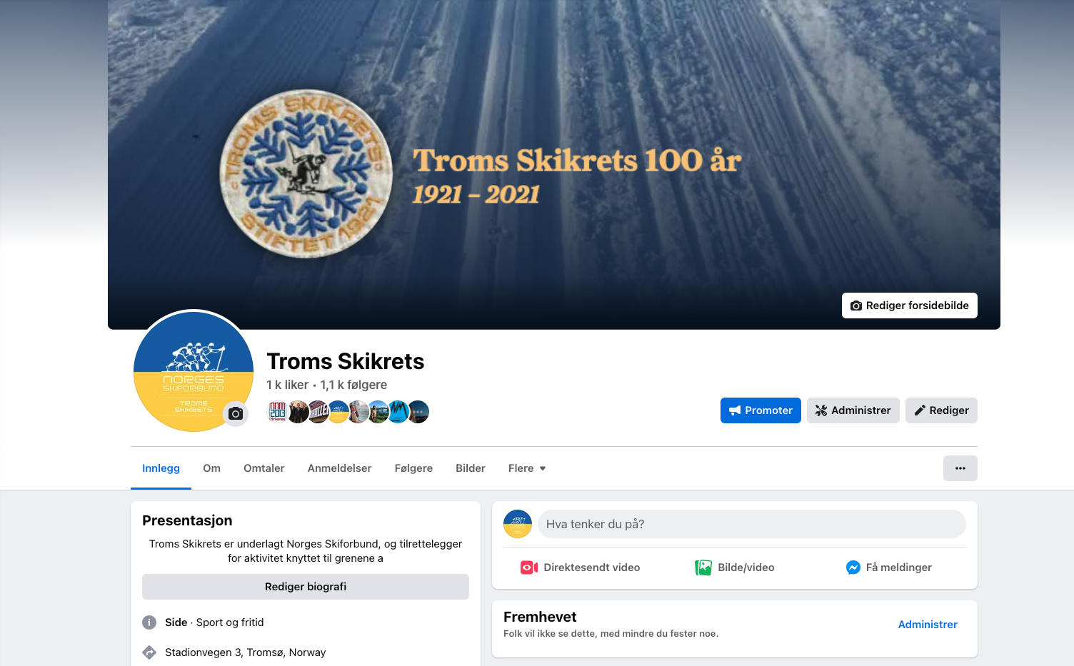
FØLG OSS PÅ FACEBOOK https://www.facebook.com/tromsskikrets

Slide 32
TAKK FOR OPPMØTE ☺
Lykke til i vinter!

